Slide 1
【知识科普】【纯本地化搭建】 DeepSeek + RAGFlow 构建个人知识库 2024.02.04 by 再也不改了2.0

Slide 2
概览
为什么不直接使用网页版DeepSeek？
如何实现网页版DeepSeek不能实现的需求？
目标效果预览
为什么要使用RAG技术？RAG和模型微调的区别？
什么是Embedding？为什么需要“Embedding模型”？
本地部署全流程
只想迅速搭建个人知识库，可以不本地部署吗？

Slide 3
一、为什么不直接使用网页版DeepSeek？
我们的需求：绝对的隐私保护和个性化知识库构建
场景：比如如果你希望大模型能根据你们企业的规章制度来回答问题，那么首先你肯定需要将这些规章制度或者模型作为附件上传，但你仍然可能面临一些别的问题：
一个是数据隐私问题；联网使用大模型，所有数据均会上传到DeepSeek服务器，数据隐私性无法得到保证；
第二个是上传文件的限制问题；一般来说网页版AI对于文件上传数量是有限制的，因为解析附件需要额外的算力；即使你是付费用户，有时你想要上传的文件不是一个两个，而是几百个文件，也就是一个专业领域的知识库，模型同样可能无力支持；
第三个问题是上传文件附件方式使用起来繁琐：仅仅只是将文件作为附件加入对话上下文，每一次想要让模型根据这些附件回答问题的时候，都需要重新上传附件；想要新增、删除、修改已有的附件，同样也是很难实现的；
二、如何实现网页版DeepSeek不能实现的需求？
隐私保护
通过对话大模型（如DeepSeek）的本地部署解决隐私问题；
个性化知识库构建
使用RAG技术（Retrieval-Augmented Generation，检索增强生成）构建个人知识库。为此我们需要：
本地部署RAG技术所需要的开源框架RAGFlow；
本地部署Embedding大模型（或者直接部署自带Embedding模型的RAGFlow版本）；

Slide 4
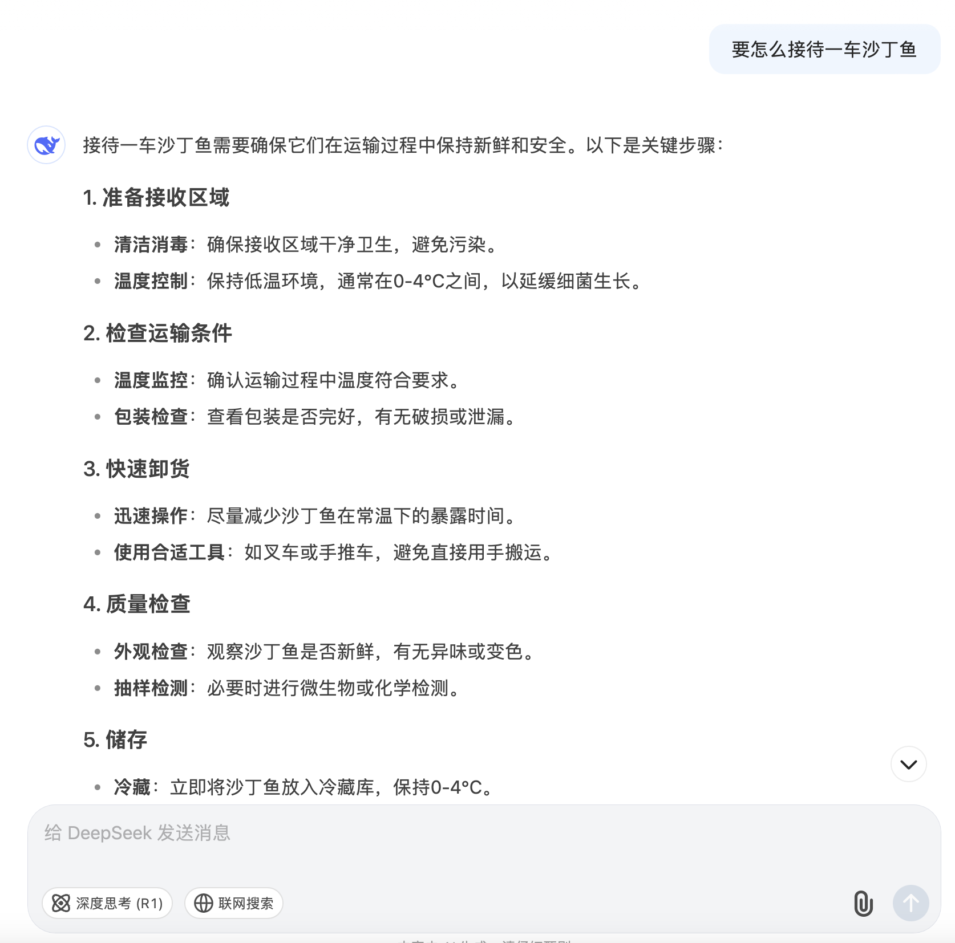

老板批评我没有按照《蟹堡王员工规范》礼貌对待客户，原因是我问了一下AI要怎么接待一大车沙丁鱼，AI说要立刻把它们放进冷藏库……

Slide 5
三、目标效果预览

Slide 6
四、为什么要使用RAG技术？RAG和模型微调的区别？
大模型不知道你的这些私有知识，当它回答自己不知道的问题时会出现“幻觉”问题；
微调技术和RAG技术的区别：
微调：在已有的预训练模型基础上，再结合特定任务的数据集进一步对其进行训练，使得模型在这一领域中表现更好（微调是考前复习，模型通过训练，消化吸收了这些知识然后给你回复）；
RAG：在生成回答之前，通过信息检索从外部知识库中查找与问题相关的知识，增强生成过程中的信息来源，从而提升生成的质量和准确性。（RAG是开卷考试，模型看到你的问题，开始翻你的知识库，以实时生成更准确的答案）；
RAG（Retrieval-Augmented Generation）技术原理：
检索（Retrieval）：当用户提出问题时，系统会从外部的知识库中检索出与用户输入相关的内容。
增强（Augmentation）：系统将检索到的信息与用户的输入结合，扩展模型的上下文。这让生成模型（也就是Deepseek）可以利用外部知识，使生成的答案更准确和丰富。
生成（Generation）：生成模型基于增强后的输入生成最终的回答。它结合用户输入和检索到的信息，生成符合逻辑、准确且可读的文本内容。

Slide 7
五、什么是Embedding？为什么除了DeepSeek、RAGFlow外我还需要“Embedding模型”？
检索（Retrieval）：当用户提出问题时，系统会从外部的知识库中检索出与用户输入相关的内容。
准备外部知识库：外部知识库可能来自本地的文件、搜索引擎结果、API 等等。这样，RAG 不仅依赖于模型本身的内在的、通过训练得到的知识，还能实时调用外部的信息进行补充。我们要构建的就是一个基于本地文件的外部知识库；
通过 embedding 模型，对知识库文件进行解析：文本是由自然语言组成的，这种格式不利于机器直接计算相似度。embedding 模型要做的，就是将自然语言转化为高维向量，然后通过向量来捕捉到单词或句子背后的语义信息。比如，“蟹堡王”“比奇堡”“深度学习”三个词，embedding 会将蟹堡王和比奇堡映射到相近的向量空间中；而深度学习会被映射到离他们较远的向量空间中，这样通过embeding，机器就可以学习到自然语言之间的深度语义关系，并且依此计算出不同文本之间的相似关系了；
通过 embedding 模型，对用户的提问进行处理：用户的输入同样会经过嵌入（Embedding）处理，生成一个高维向量。
拿用户的提问去匹配本地知识库：使用这个用户输入生成的这个高纬向量，去查询知识库中有无相关的文档片段。系统会利用某些相似度度量（如余弦相似度）去判断这个相似度。这一整个过程可以理解为，上传并解析了知识库之后，相当于给知识库中每一个小的文段都生成了一个指纹；然后用户输入问题之后，这个问题同样也会生成一个独一无二的指纹，接着RAGFLOW系统就会拿着用户输入的这个指纹，在指纹库也就是知识库中匹配，找到相似的指纹，然后把将检索到的这些相关文段与用户的输入结合，扩展模型的上下文，再喂给对话模型DeepSeek。
模型的分类：Chat模型、Embedding模型；

Slide 8
文本数据
Embedding
向量数据
x2
蟹堡王
比奇堡
深度学习
x1

Slide 9
六、本地部署全流程
下载ollama，通过ollama将DeepSeek模型下载到本地运行；
下载RAGflow源代码和Docker，通过Docker来本地部署RAGflow；
在RAGflow中构建个人知识库并实现基于个人知识库的对话问答；

Slide 10
下载ollama，通过ollama将DeepSeek和Embedding模型都下载到本地；
下载ollama平台
ollama是一个用于本地运行和管理大语言模型（LLM）的工具。
配置环境变量
OLLAMA_HOST=0.0.0.0:11434：让虚拟机里的程序能访问本机上运行的 Ollama 模型
RAGFlow是部署在虚拟机里的，默认情况下，Ollama 只能允许本机访问（监听 localhost:11434），其他设备（比如虚拟机）是无法连接的。
可能存在的问题：如果配置后虚拟机无法访问，可能是你的本机防火墙拦截了端口 11434，需要放行它。
如果你的 Ollama 只想给自己的虚拟机使用，而不想直接暴露 11434 端口让任何设备都能访问，你可以通过SSH 端口转发来实现；
OLLAMA_MODELS ：默认模型下载到C盘，如果希望下载到其他盘可以配置；
注意配置之后保险起见一定要重启电脑；
通过ollama下载模型deepseek-r1:32b
ollama run deepseek-r1:32b；

Slide 11
2.下载RAGflow源代码和docker，通过docker本地部署RAGflow；
下载RAGflow源代码
下载Docker
Docker 镜像是一个封装好的环境，它包含了所有运行 RAGFlow 所需的依赖、库和配置。
如果安装遇到踩坑，可以自行搜索一下报错或者问一下gpt；
如果镜像拉不下来，可以配置docker的镜像源

Slide 12
3. 在RAGflow中构建个人知识库并实现基于个人知识库的对话问答；
在RAGflow中进行相关配置、上传文件构建个人知识库、调用本地部署的Embedding解析处理上传的文件、调用本地部署的DeepSeek根据文件内容生成回答
在“模型提供商”中添加我们本地部署的deepseek模型；
在“系统模型设置”中配置Chat模型（deepseek）和Embedding模型（RAGFlow自带的）；
创建知识库，上传文件，解析文件；
创建聊天助手（注意prompt和tokens的配置）；
开始对话；

Slide 13
七、只想迅速搭建个人知识库，可以不本地部署吗？
——当然可以！这样实现起来更简单，而且效果一般来说会更好；
具体步骤：
下载RAGFlow源代码和docker，通过docker本地部署RAGFlow（RAGFlow目前没有官方的网页版）；
在RAGFlow中配置任意的Chat模型和Embedding模型（你需要到这些模型对应的官网去付费申请apiKey）；
一般来说，直接使用在线模型肯定更简单，因为你不需要本地部署大模型了；然后直接使用企业的在线模型，性能肯定更优越，因为你在本地部署的模型参数量肯定没发跟人家比；
但是，使用在线模型，你无法保证数据的绝对隐私性，同时很多企业api虽然有免费额度，但是用着用着就会开始收费了；

Slide 14
概览
为什么不直接使用网页版DeepSeek？
如何实现网页版DeepSeek不能实现的需求？
目标效果预览
为什么要使用RAG技术？RAG和模型微调的区别？
什么是Embedding？为什么需要“Embedding模型”？
本地部署全流程
只想迅速搭建个人知识库，可以不本地部署吗？

